Slide 2
Datos de la institución
Jardín de Niños: María Teresa Barreda Dávila
Dirección: San Esteban #200 Colonia: Saltillo 2000
Clave: 05DJN0248T
Zona escolar: 142
Sostenimiento: Federal
Directora: Brenda Torres Alvarado.
Inspector: Blanca Margarita Davalos Bermea
Jefe de sector: María de los Ángeles Verastegui Velázquez.
Grupo de practica: 3 “A”

Slide 3
Educadora practicante: Dulce Nelly Pérez Núñez
Karina Yazmin Torres Martínez
3 “A”

Slide 4
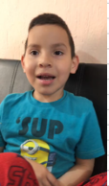
Cesar Samuel Rodríguez

Slide 5
Semana del
Lunes 14 al Viernes 18
de junio

Slide 6
Educación socioemocional
Lunes 14 de junio
Organizador curricular uno: Empatía
Organizador curricular dos: Sensibilidad y apoyo hacia otros
Aprendizaje esperado: Habla sobre sus conductas y las de sus compañeros, explica las consecuencias de sus actos y reflexiona ante situaciones de desacuerdo.
Señala con una X la acción indicada según lo observado | Siempre | Algunas veces | No muestra interés | Observaciones
Habla acerca de sus conductas y sus consecuencias. |  |  |  | No se recibió evidencia.

Slide 7
Pensamiento matemático
Martes 15 de junio
Organizador curricular uno: Pensamiento matemáticos
Organizador curricular dos: Magnitudes y medidas
Aprendizaje esperado: usa unidades no convencionales par medir la capacidad con distintos propósitos.
Señala con una X la acción indicada según lo observado | Siempre | Algunas veces | No muestra interés | Observaciones
Determina la capacidad de un recipiente. |  |  |  | Reconoce los términos lleno, medio y vacío. Participa en clases distingue la capacidad liquida en objeto con distinta capacidad.

Slide 8
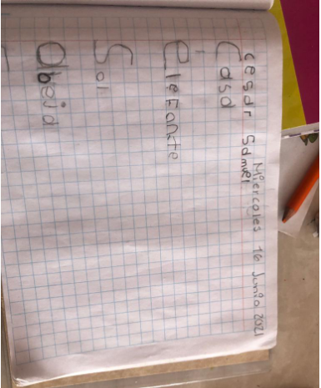
Lenguaje y comunicación
Miércoles 16 de junio
Organizador curricular uno: participación social
Organizador curricular dos: uso de documentos que regulan la convivencia
Aprendizaje esperado: Escribe su nombre con diversos propósitos e identifica el de algunos compañeros.
Señala con una X la acción indicada según lo observado | Siempre | Algunas veces | No muestra interés | Observaciones
Escribe palabras a partir de su nombre escrito |  |  |  | Reconoce letras a partir de las letras que componen su nombre.

Slide 9
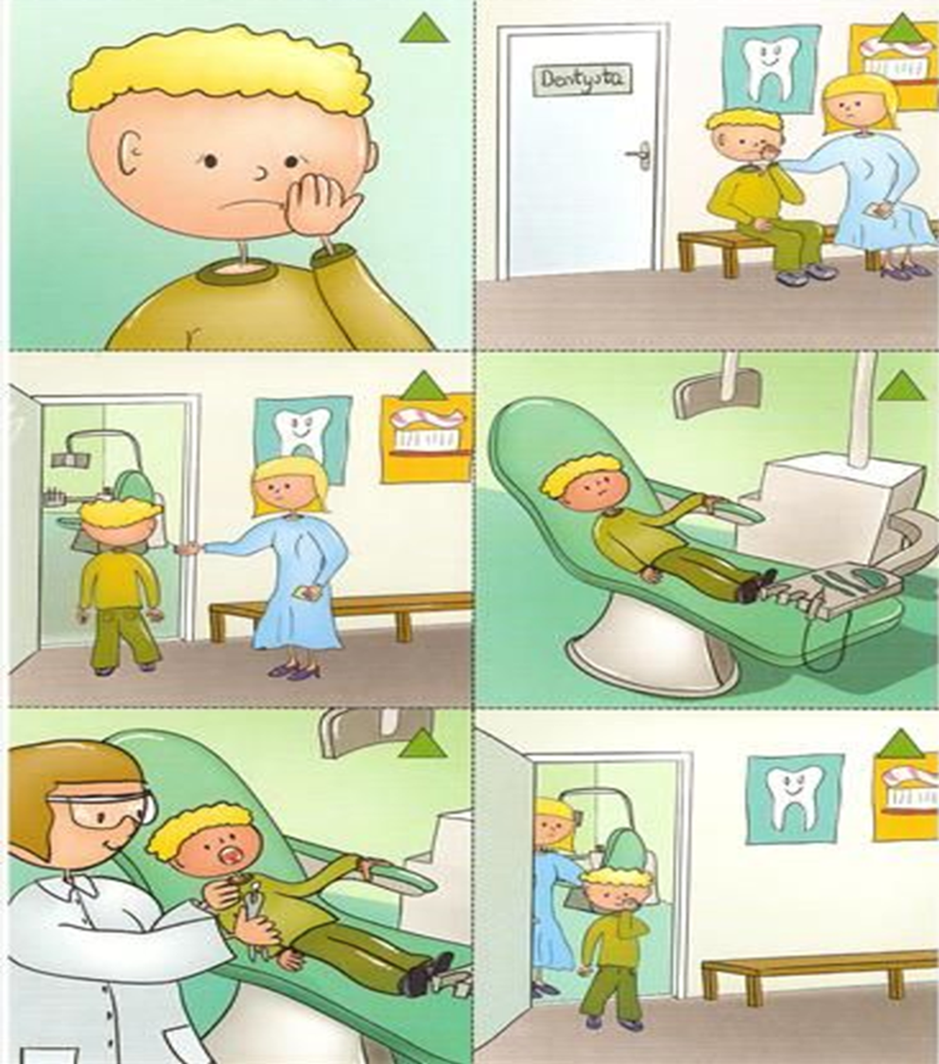
Lenguaje y comunicación
Jueves 17 de junio
Organizador curricular uno: Oralidad
Organizador curricular dos: Conversación
Aprendizaje esperado: Expresa con eficiencia sus ideas acerca de diversos temas y atiende lo que se dice en interacciones con otras palabras.
Señala con una X la acción indicada según lo observado | Siempre | Algunas veces | No muestra interés | Observaciones
Describe lo que observa en imágenes e infiere con el contenido de los diálogos |  |  |  | Expresa y describe sus ideas con ayuda, muestra interés en las actividades

Slide 10
Exploración y comprensión del mundo natural y social
Viernes 18 de junio
Organizador curricular uno: Mundo natural
Organizador curricular dos: Exploración de la naturaleza.
Aprendizaje esperado: Describe y explica las características comunes que identifica entre seres vivos y elementos que observa en la naturaleza.
Señala con una X la acción indicada según lo observado | Siempre | Algunas veces | No muestra interés | Observaciones
Compara e identifica algunos rasgos que distinguen a los seres vivos |  |  |  | No se recibió evidencia.

Slide 11
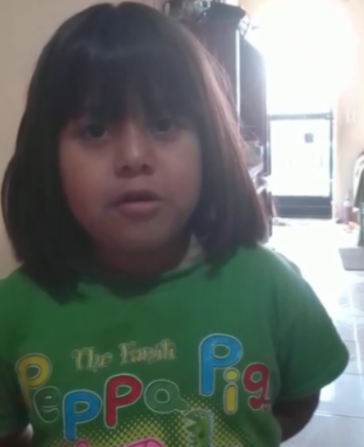
Arleth Anahí soto

Slide 12
Semana del
Lunes 14 al Viernes 18
de junio

Slide 13
Educación socioemocional
Lunes 14 de junio
Organizador curricular uno: Empatía
Organizador curricular dos: Sensibilidad y apoyo hacia otros
Aprendizaje esperado: Habla sobre sus conductas y las de sus compañeros, explica las consecuencias de sus actos y reflexiona ante situaciones de desacuerdo.
Señala con una X la acción indicada según lo observado | Siempre | Algunas veces | No muestra interés | Observaciones
Habla acerca de sus conductas y sus consecuencias. |  |  |  | No se recibió evidencia.

Slide 14
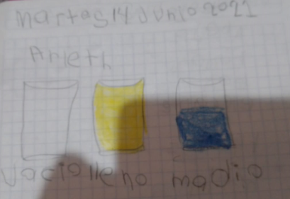
Pensamiento matemático
Martes 15 de junio
Organizador curricular uno: Pensamiento matemáticos
Organizador curricular dos: Magnitudes y medidas
Aprendizaje esperado: usa unidades no convencionales par medir la capacidad con distintos propósitos.
Señala con una X la acción indicada según lo observado | Siempre | Algunas veces | No muestra interés | Observaciones
Determina la capacidad de un recipiente. |  |  |  | Reconoce los términos lleno, medio y vacío. Participa en clases distingue la capacidad liquida en objeto con distinta capacidad.

Slide 15
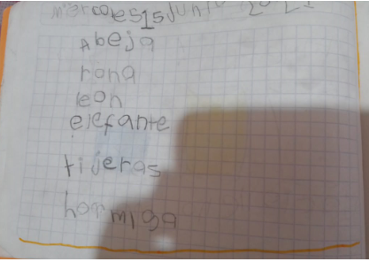
Lenguaje y comunicación
Miércoles 16 de junio
Organizador curricular uno: participación social
Organizador curricular dos: uso de documentos que regulan la convivencia
Aprendizaje esperado: Escribe su nombre con diversos propósitos e identifica el de algunos compañeros.
Señala con una X la acción indicada según lo observado | Siempre | Algunas veces | No muestra interés | Observaciones
Escribe palabras a partir de su nombre escrito |  |  |  | Conoce y escribe otras palabras partiendo de las letras de su nombre. Se interesa por las actividades en clase.

Slide 16
Lenguaje y comunicación
Jueves 17 de junio
Organizador curricular uno: Oralidad
Organizador curricular dos: Conversación
Aprendizaje esperado: Expresa con eficiencia sus ideas acerca de diversos temas y atiende lo que se dice en interacciones con otras palabras.
Señala con una X la acción indicada según lo observado | Siempre | Algunas veces | No muestra interés | Observaciones
Describe lo que observa en imágenes e infiere con el contenido de los diálogos |  |  |  | Expresa claramente sus ideas sin ayuda partiendo de imágenes. Se muestra interesada y participativa en la clase.

Slide 17
Exploración y comprensión del mundo natural y social
Viernes 18 de junio
Organizador curricular uno: Mundo natural
Organizador curricular dos: Exploración de la naturaleza.
Aprendizaje esperado: Describe y explica las características comunes que identifica entre seres vivos y elementos que observa en la naturaleza.
Señala con una X la acción indicada según lo observado | Siempre | Algunas veces | No muestra interés | Observaciones
Compara e identifica algunos rasgos que distinguen a los seres vivos |  |  |  | No se recibió evidencia.

Slide 18
Jaziel Jesús Beltrán Salazar

Slide 19
Semana del
Lunes 14 al Viernes 18
de junio

Slide 20
Educación socioemocional
Lunes 14 de junio
Organizador curricular uno: Empatía
Organizador curricular dos: Sensibilidad y apoyo hacia otros
Aprendizaje esperado: Habla sobre sus conductas y las de sus compañeros, explica las consecuencias de sus actos y reflexiona ante situaciones de desacuerdo.
Señala con una X la acción indicada según lo observado | Siempre | Algunas veces | No muestra interés | Observaciones
Habla acerca de sus conductas y sus consecuencias. |  |  |  | No se recibió evidencia.

Slide 21
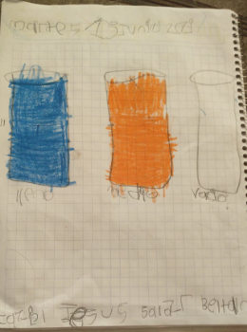
Pensamiento matemático
Martes 15 de junio
Organizador curricular uno: Pensamiento matemáticos
Organizador curricular dos: Magnitudes y medidas
Aprendizaje esperado: usa unidades no convencionales par medir la capacidad con distintos propósitos.
Señala con una X la acción indicada según lo observado | Siempre | Algunas veces | No muestra interés | Observaciones
Determina la capacidad de un recipiente. |  |  |  | Reconoce los términos lleno, vacío, y medio, pero no lo identifica. Se muestra interesado y participativo en clase.

Slide 22
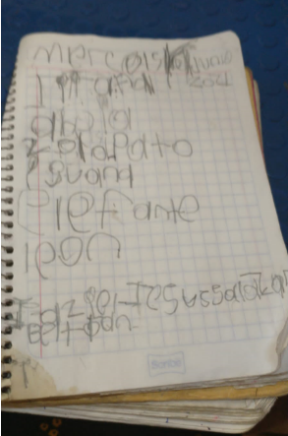
Lenguaje y comunicación
Miércoles 16 de junio
Organizador curricular uno: participación social
Organizador curricular dos: uso de documentos que regulan la convivencia
Aprendizaje esperado: Escribe su nombre con diversos propósitos e identifica el de algunos compañeros.
Señala con una X la acción indicada según lo observado | Siempre | Algunas veces | No muestra interés | Observaciones
Escribe palabras a partir de su nombre escrito |  |  |  | Conoce y escribe otras palabras partiendo de las letras de su nombre. Se interesa por las actividades en clase.

Slide 23
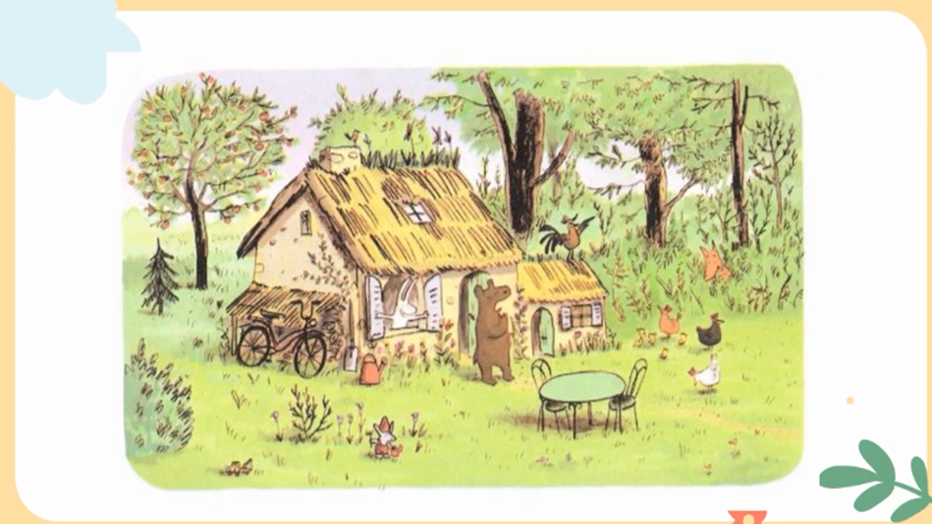
Lenguaje y comunicación
Jueves 17 de junio
Organizador curricular uno: Oralidad
Organizador curricular dos: Conversación
Aprendizaje esperado: Expresa con eficiencia sus ideas acerca de diversos temas y atiende lo que se dice en interacciones con otras palabras.
Señala con una X la acción indicada según lo observado | Siempre | Algunas veces | No muestra interés | Observaciones
Describe lo que observa en imágenes e infiere con el contenido de los diálogos |  |  |  | Expresa claramente sus ideas a partir de imágenes, se interesa por la clase y participa en varias ocasiones. Pide la palabra al participar.

Slide 24
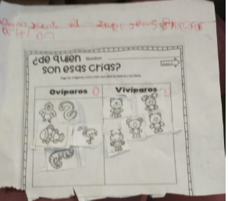
Exploración y comprensión del mundo natural y social
Viernes 18 de junio
Organizador curricular uno: Mundo natural
Organizador curricular dos: Exploración de la naturaleza.
Aprendizaje esperado: Describe y explica las características comunes que identifica entre seres vivos y elementos que observa en la naturaleza.
Señala con una X la acción indicada según lo observado | Siempre | Algunas veces | No muestra interés | Observaciones
Compara e identifica algunos rasgos que distinguen a los seres vivos |  |  |  | Distingue y clasifica los animales en ovíparos y vivíparos. Entrega de evidencias en tiempo y forma.

